Slide 1
3-1 : 과제 피드백 및 2주차 내용 토론

Slide 2
들어가기 전에
이번 시간에는…
과제 피드백 & QnA
RDB vs NoSQL
정규화
Index
트랜잭션, 커넥션풀, 데드락

Slide 3
과제 피드백
쿠팡 ERD 설계, 프로그래머스 SQL 풀이

Slide 4
토론 키워드
RDB vs NoSQL

Slide 5
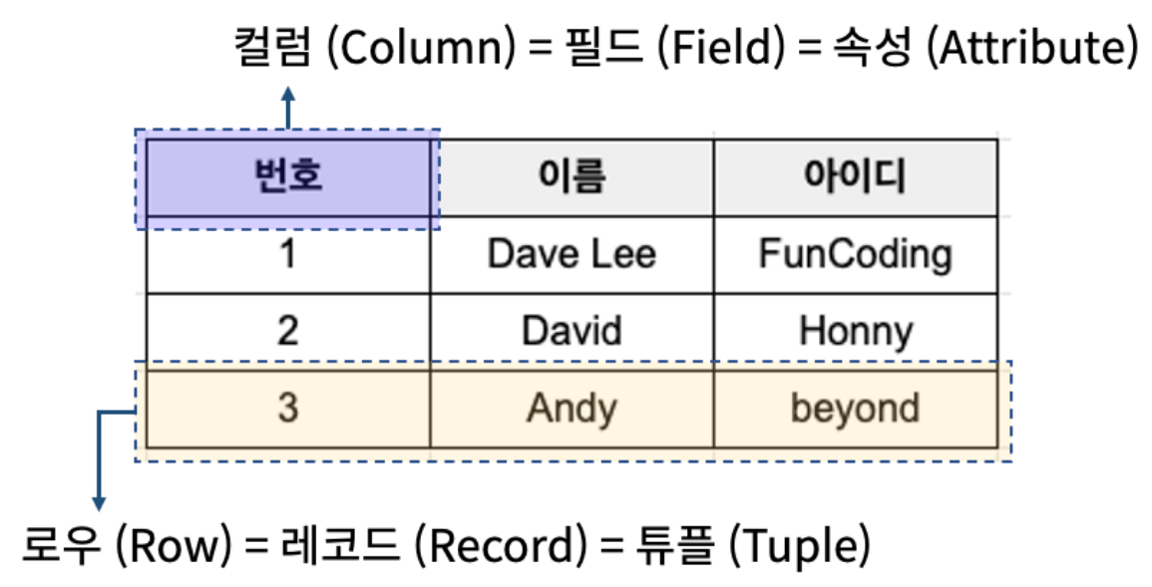
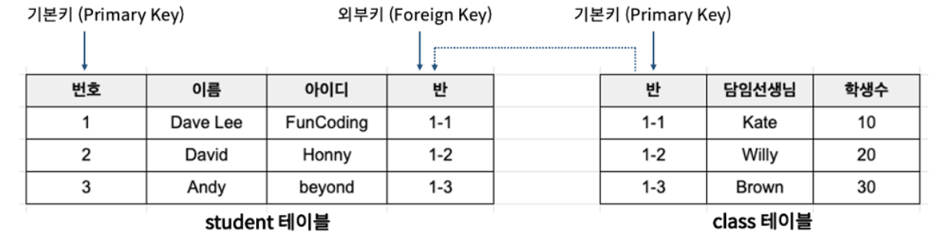
관계형 데이터베이스
관계형 데이터베이스(RDBMS)
테이블 형태로 데이터를 관리
테이블 간의 관계를 매핑
Notes:
https://www.fun-coding.org/mysql_basic1.html

Slide 6
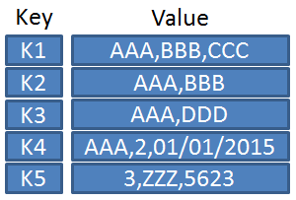
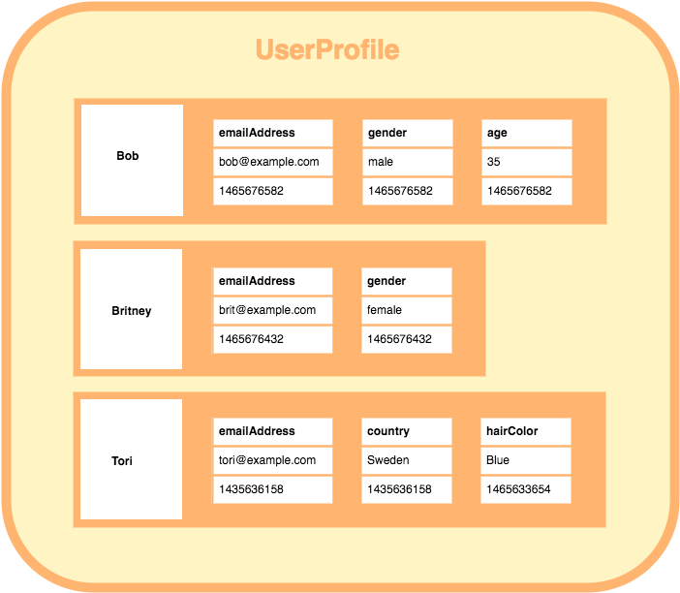
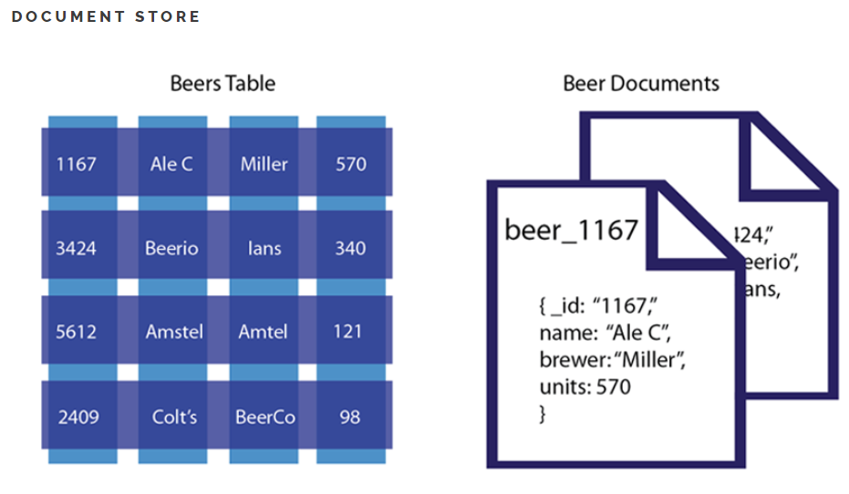
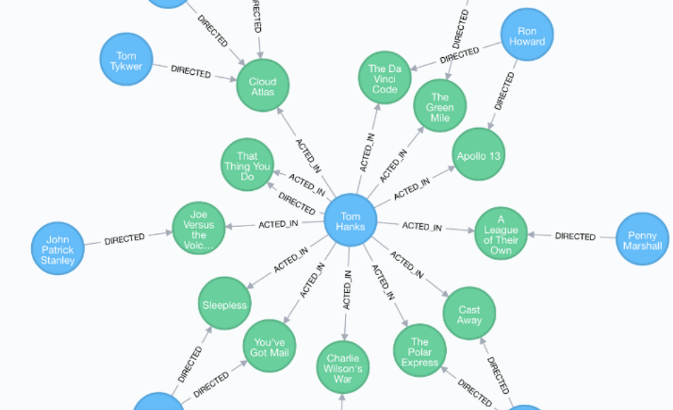
비관계형 데이터베이스
비관계형 데이터베이스(NoSQL)
DB 구조에 대한 정의가 없는 여러 유형의 데이터베이스를 의미
종류에는 Key-Value, Wide-Column, Document, Graph 등이 있다.
Key-Value
Wide-Column
Document
Graph
ex) Redis
ex) Neo4j
ex) Hbase, Vertica
ex) MongoDB, couchDB
Notes:
https://code-lab1.tistory.com/53

Slide 7
관계형DB vs 비관계형DB
저장(insert), 수정(update) 시 차이
관계형 DB는 테이블 관계에 맞추어 저장
비관계형 DB는 관계를 생각하지 않고 저장
USER
id | email | name
1 | aaa@test.com | 유재석
2 | bbb@test.com | 노홍철
3 | ccc@test.com | 정준하
관계형 DB
비관계형 DB
ORDER
ORDER
id | user_id | product_id
1 | 1 | 2
2 | 2 | 1
3 | 3 | 3
key | value
aaa@test.com | 유재석, 의자, 1000
bbb@test.com | 노홍철, 책상 2000
ccc@test.com | 정준하, 책, 500
PRODUCT
id | product | price
1 | 책상 | 2000
2 | 의자 | 1000
3 | 책 | 500
Notes:
https://gyoogle.dev/blog/computer-science/data-base/SQL%20&%20NOSQL.html
관계형은 테이블 관계에 맞추어 저장하지만,
비관계형은 key value 형태로 받은 데이터를 곧바로 저장
관계형이 저장공간, 중복 데이터가 없다는 점에서 훨씬 효율적
비관계형은 중복 데이터 저장이 발생하며, 저장공간이 비효율적
ex) 의자를 침대로 바꾼다면?
또한, 특정 값 수정 시 비관계형은 관련된 모든 컬럼을 다 바꿔줘야해서 비효율적
그러나 관계형은 특정 값 하나만 바꿔도 자동으로 관계에 맞게 갱신

Slide 8
관계형DB vs 비관계형DB
조회(select) 시 차이
관계형 DB는 테이블 관계에 맞추어 조회
비관계형 DB는 관계를 생각하지 않고 곧바로 조회
USER
id | email | name
1 | aaa@test.com | 유재석
2 | bbb@test.com | 노홍철
3 | ccc@test.com | 정준하
관계형 DB
비관계형 DB
ORDER
ORDER
id | user_id | product_id
1 | 1 | 2
2 | 2 | 1
3 | 3 | 3
key | value
aaa@test.com | 유재석, 의자, 1000
bbb@test.com | 노홍철, 책상 2000
ccc@test.com | 정준하, 책, 500
PRODUCT
id | product | price
1 | 책상 | 2000
2 | 의자 | 1000
3 | 책 | 500
Notes:
https://gyoogle.dev/blog/computer-science/data-base/SQL%20&%20NOSQL.html
관계형은 테이블 관계에 맞추어 하나씩 데이터를 결합하여 정보를 가져와야함
비관계형은 곧바로 key 값에 대응하는 value를 조회하면됨
비관계형이 관계형에 비해 훨씬 더 빠르게 조회할 수 있다.

Slide 9
관계형DB vs 비관계형DB
관계형 DB와 비관계형 DB 비교
 | 관계형DB | 비관계형DB
데이터 저장 모델 | table | key-value, json, graph 등
개발 목적 | 데이터 중복 감소 | 애자일, 확장가능성, 수정가능성
예시 | MySQL, Oracle 등 | Redis, MongoDB 등
스키마 | 엄격한 데이터 구조 | 유연한 데이터 구조
장점 | - 데이터 중복X - 데이터 create, update에 용이 | - 새로운 필드 추가가 자유로움 - 수평적 확장에 용이
단점 | - 복잡한 조회 시 조인 연산 필요 - 성능 향상을 위해 수직적 향상만 가능 | - 데이터 중복 발생 - 수정 시 관련된 모든 컬렉션에서 수정이 필요
사용 | - 데이터 구조가 변경될 여지가 없이 명확한 경우 - 데이터 update가 잦은 시스템 | - 정확한 데이터 구조가 정해지지 않는 경우 - Update가 자주 이루어지지 않는 경우 - 데이터 양이 매우 많고, 조회가 많은 경우
Notes:
https://www.notion.so/CS-19e1e0f21f684750866443dbcc150aff

Slide 10
토론 키워드
정규화

Slide 11
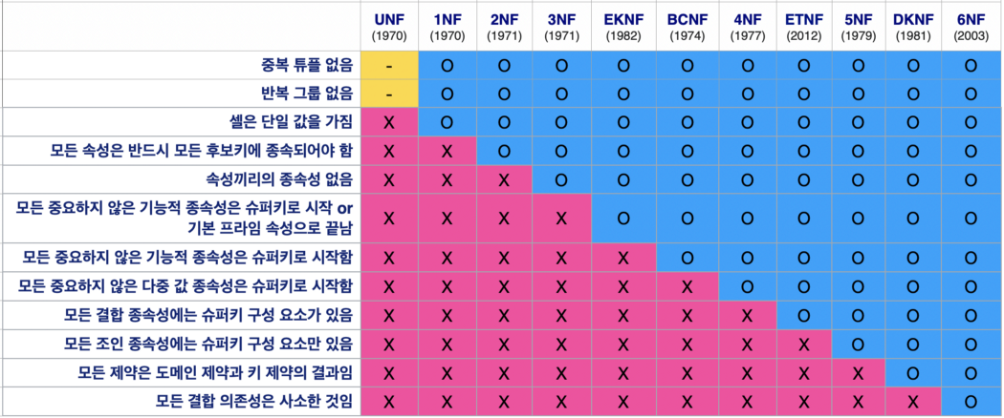
정규화
정규화
관계형 데이터베이스에서 중복을 최소화하기 위해 구조화 하는 작업
정규화는 1NF부터 6NF까지 있지만, 일반적으로 3NF까지만 사용된다
정규화 참고 스프레드시트: https://docs.google.com/spreadsheets/d/1QdltodKbaE7IFVnfZt429l2rwUsqRgBNzYgrXdlnPug/edit#gid=0

Slide 12
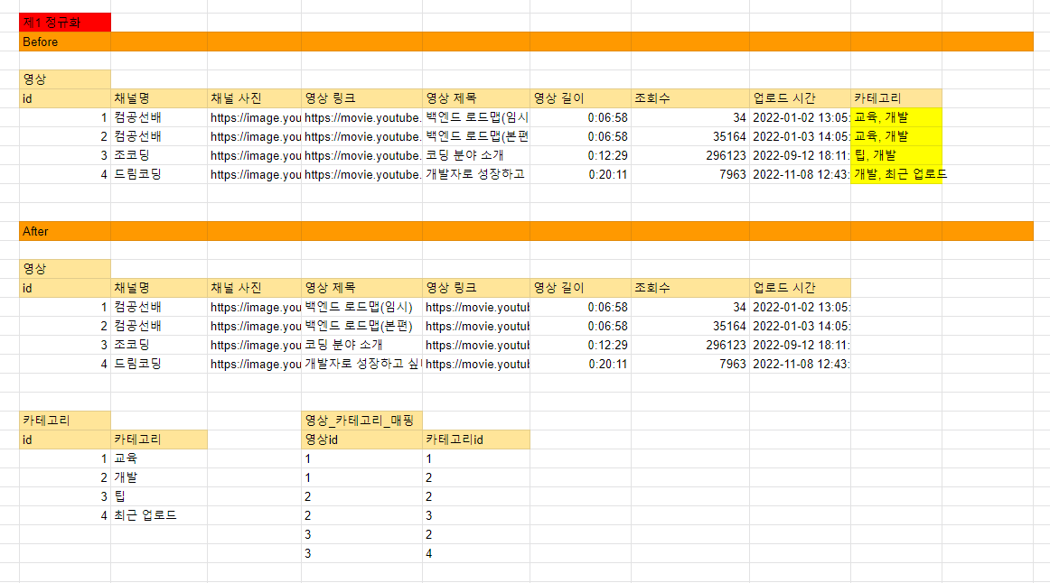
정규화
제1 정규화
원자화
하나의 컬럼에 여러 개의 데이터가 들어갈 때, 새로운 테이블로 분리

Slide 13
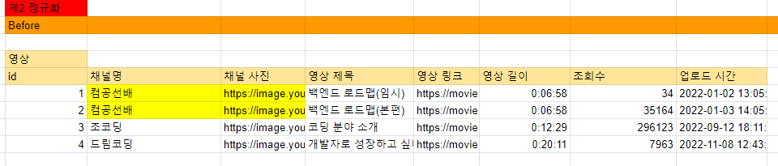
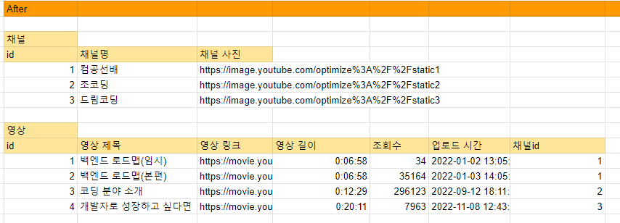
정규화
제2 정규화
부분 종속성을 제거.
식별자가 아닌 속성들 중에서 주식별자 전체가 아닌 일부 속성에 종속된 속성들을 제거하는 과정

Slide 14
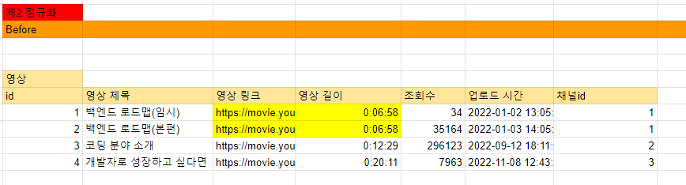
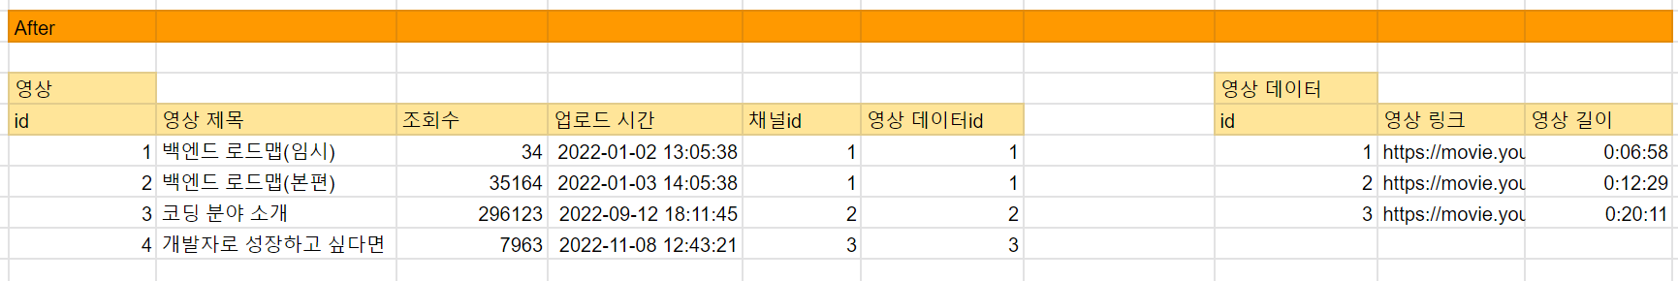
정규화
제3 정규화
이행적 종속성을 해결.
주식별자가 아닌 속성들 중에서 종속된 속성을 제거하는 과정이다.
Notes:
이메일, 전화번호, (이름)

Slide 15
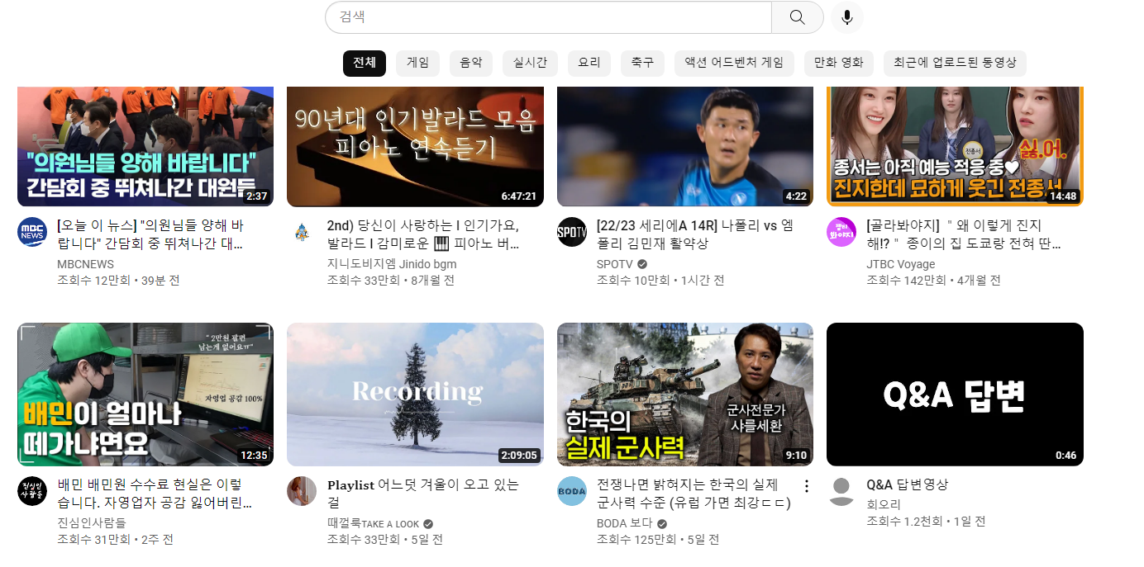
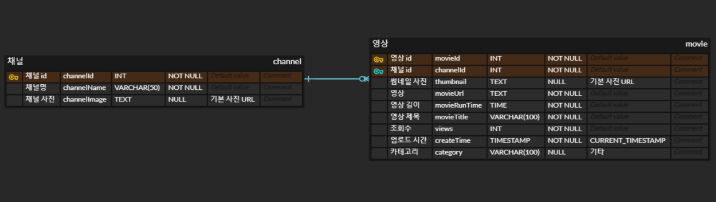
정규화 예시
유튜브 예제
예제에서 정규화를 적용할 만한 컬럼은?
Notes:
카테고리가 중복 데이터가 들어갈 수 있기 때문에 제1정규화
영상, 영상 길이의 경우 영상 정보 테이블로 제3정규화에 의해 뽑아낼 수 있지만, 보통 완전 동일한 영상을 여러 번 게시물에 게시하지는 않기 때문에 안하는게 더 좋다고 판단.

Slide 16
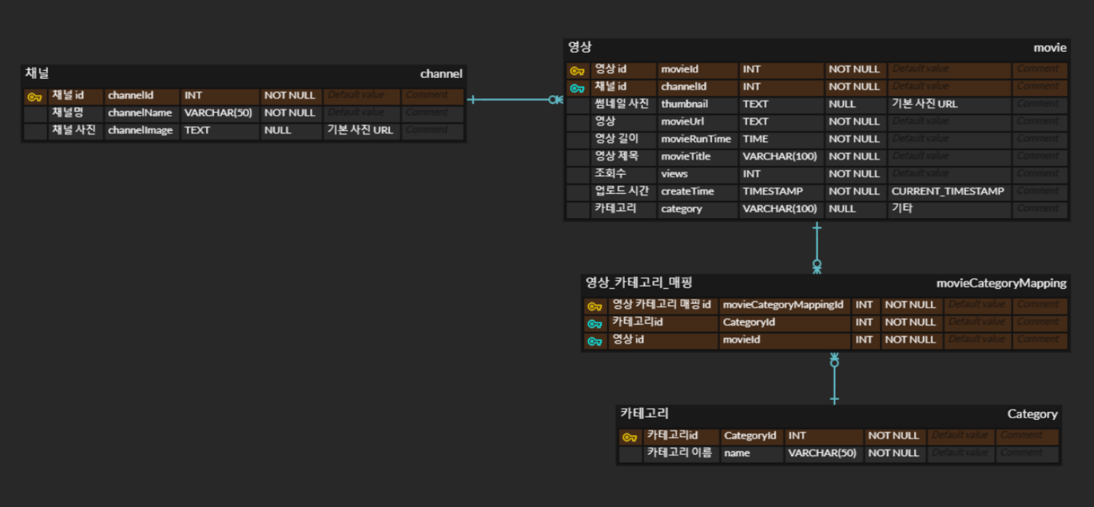
정규화 예시
유튜브 예제
하나의 영상 당 여러 개의 카테고리를 가진다면, 제1정규화 필요 + 역정규화 예시

Slide 17
토론 키워드
인덱스

Slide 18
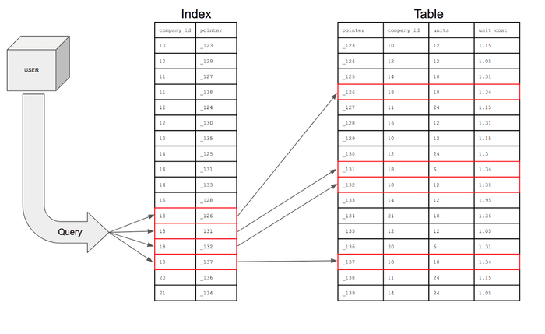
인덱스
인덱스(Index)
테이블의 검색(조회) 성능을 높여주는 방법
특정 행으로 인덱스를 만들어 두면, 해당 행을 조건으로 하는 조회 성능 향상

Slide 19
인덱스
인덱스(Index) 장, 단점
장점
단점
테이블 조회 속도 향상
추가 저장공간 필요
전반적인 시스템 부하 감소
인덱스 관리 작업 필요
잘못 사용할 경우 역효과(생성, 수정)

Slide 20
인덱스
인덱스(Index) 활용
생성, 수정이 적고 / 조회가 빈번 / 컬럼의 중복도가 적을수록 적합
다음 테이블에서 인덱스를 적용할 만한 열은 어떤 게 있을까?
회원 번호 | 이름 | 성별 | 나이 | 이메일 | 전화번호
1 | 유재석 | 남 | 10 | aaa@naver.com | 010-1111-1111
2 | 정준하 | 남 | 20 | bbb@naver.com | 010-2222-2222
3 | 노홍철 | 남 | 30 | ccc@naver.com | 010-3333-3333
4 | 박명수 | 여 | 40 | ddd@naver.com | 010-4444-4444
Notes:
이메일, 전화번호, (이름)

Slide 21
토론 키워드
트랜잭션, 커넥션 풀, 데드락

Slide 22
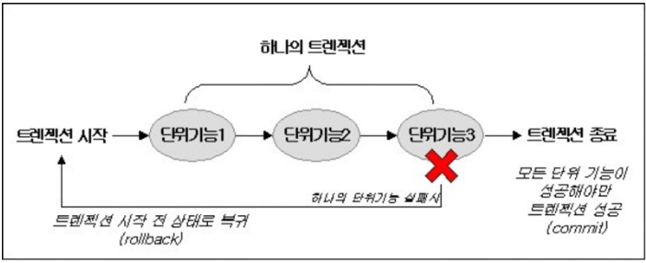
트랜잭션
트랜잭션
데이터베이스의 상태를 변환시키는 하나의 논리적 기능을 수행하기 위한 작업의 단위
트랜잭션은 독립적으로 이루어진다.
배달 음식 주문
결제 테이블 저장
주문 테이블 저장
배달 테이블 저장

Slide 23
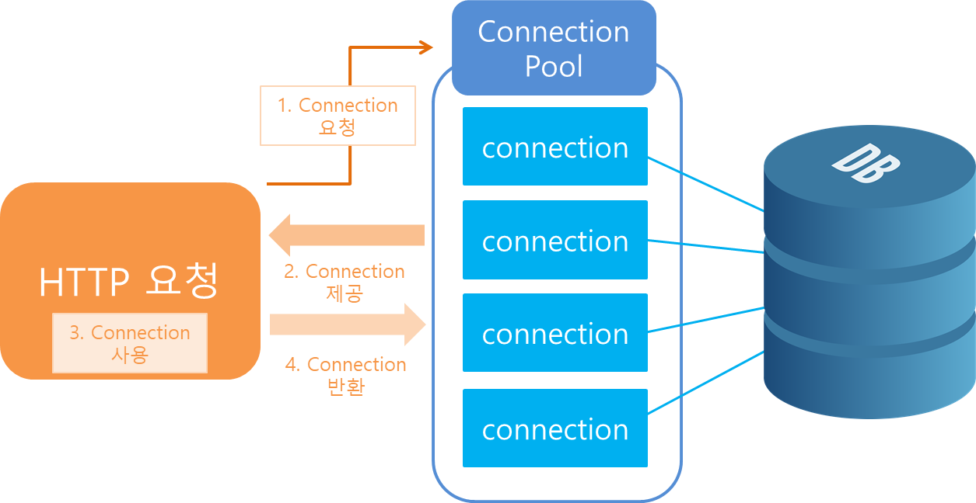
커넥션 풀
커넥션 풀
커넥션 풀이라는 곳에 미리 연결된 커넥션을 만들어 놓고 이를 관리
데이터 베이스 연결 통로의 집합

Slide 24
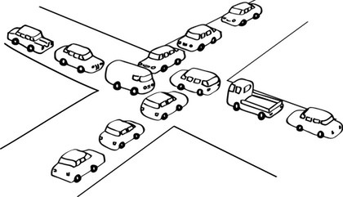
데드락
데드락(교착상태)
무한히 다음 자원을 기다리게 되는 상태

Slide 25





스키장 예시
스키장 예시
트랜잭션, 커넥션 풀 예시
대여중
1개
스키복, 보드 주세요
0개
3개

Slide 26
스키장 예시
스키장 예시
데드락 예시
스키 먼저 주시면, 보드 드릴게요
0개
0개
보드 먼저 주시면, 스키 드릴게요
3개

Slide 27
Hello World!

